Slide 1



ГОСУДАРСТВЕННОЕ БЮДЖЕТНОЕ УЧРЕЖДЕНИЕ РБ ГОСУДАРСТВЕННАЯ КАДАСТРОВАЯ ОЦЕНКА И ТЕХНИЧЕСКАЯ ИНВЕНТАРИЗАЦИЯ
Судебная практика по рассмотрению споров о результатах определения кадастровой стоимости
Начальник ОЮР ГБУ РБ «ГКО и ТИ»
Бадертдинова Регина Магруфовна

Slide 2
РЕЗУЛЬТАТЫ ОСПАРИВАНИЯ КАДАСТРОВОЙ СТОИМОСТИ В ВЕРХОВНОМ СУДЕ
Категория земли | Всего оценено | Количество поданных адм. заявлений | Кадастровая стоимость | Рыночная стоимость по требованию | Рыночная стоимость по решению суда | % снижения
Земли населенных пунктов | 1 541 256 | 641 вынесено решение 165 на рассмотрении | 79 775 751 257,25 | 29 419 960 443,45 | 40 084 955 271,25 | 49,75%
Объекты капитального строительства | 2 628 733 | 74 вынесено решение 137 на рассмотрении | 10 607 870 985,41 | 4 798 220 873,68 | 7 475 298 717,21 | 29,53%
Земли населенных пунктов
Объекты капитального строительства
Отказ от иска:
9 дел (33 земельных участка)
Повторная судебная экспертиза:
22 дела
Доп. экспертиза по устранению замечаний:
24 дела
Отказ от иска:
6 дел (9 объектов капитального строительства)

Slide 3
ГОСУДАРСТВЕННОЕ БЮДЖЕТНОЕ УЧРЕЖДЕНИЕ РБ ГОСУДАРСТВЕННАЯ КАДАСТРОВАЯ ОЦЕНКА И ТЕХНИЧЕСКАЯ ИНВЕНТАРИЗАЦИЯ
Заявитель | Результаты оспаривания в предыдущем туре | Кадастровая стоимость на 01.01.2019 | Рыночная стоимость по требованию
ООО Ишимбайская Нефтебаза "Агидель" | 19 350 000 | 24 090 511,64 | 10 543 000
ООО Ишимбайская Нефтебаза "Агидель" | 13 349 000 | 17 314 601,40 | 7 390 000
ООО Ишимбайская Нефтебаза "Агидель" | 5 316 000 | 6 561 528,40 | 2 955 000
ООО Ишимбайская Нефтебаза "Агидель" | 5 317 000 | 6 443 443,55 | 2 956 000
Нургалиев М.А. | 25 487 000,00 | 23 211 200,05 | 11 637 000,00
ООО "Торговый дом" | 93 645 000,00 | 102 488 705,23 | 32 427 666,67
ООО "Торговый дом" | 19 720 000,00 | 20 313 998,86 | 11 560 000,00
Ульянов Д.А. | 549 908,17 | 549 899,79 | 135 000
Ульянов Д.А. | 741 591,76 | 741 759,46 | 319 000
ООО «Эстенд» | 1 668 906 | 1 993 092,90 | 518 110
Галимьянов Р.Д. | 17 651 000 | 17 141 450,38 | 7 680 000

Slide 4
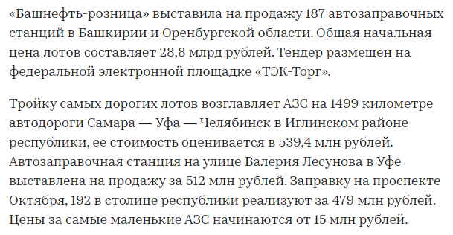
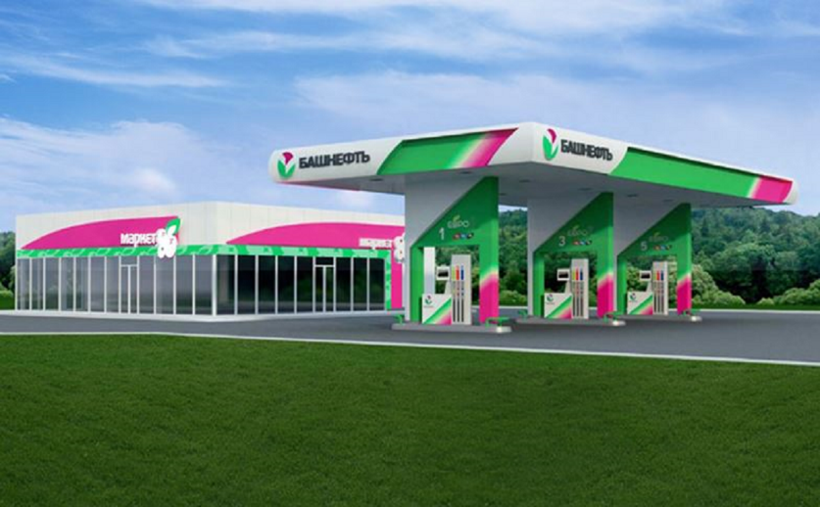
ГОСУДАРСТВЕННОЕ БЮДЖЕТНОЕ УЧРЕЖДЕНИЕ РБ ГОСУДАРСТВЕННАЯ КАДАСТРОВАЯ ОЦЕНКА И ТЕХНИЧЕСКАЯ ИНВЕНТАРИЗАЦИЯ
Местоположение АЗС | Рыночная стоимость (доля от стоимости единого объекта) | Кадастровая стоимость
Стерлитамак | 35 000 000 | 5 699 288
Уфа, ул. Лесунова, д.1 | 51 000 000 | 9 854 653
Источник: https://ufa.rbc.ru/ufa/16/10/2020/5f899fe59a7947c6083f0293

Slide 5
ГОСУДАРСТВЕННОЕ БЮДЖЕТНОЕ УЧРЕЖДЕНИЕ РБ ГОСУДАРСТВЕННАЯ КАДАСТРОВАЯ ОЦЕНКА И ТЕХНИЧЕСКАЯ ИНВЕНТАРИЗАЦИЯ
Обращение в ГБУ РБ ГКО и ТИ
Прием декларации об уточнении характеристик объектов недвижимости
Замечание к проекту отчета, промежуточным проектным документам
Предоставление разъяснений, связанных с определением кадастровой стоимости
Рассмотрение обращений об исправлении ошибок, допущенных при определении кадастровой стоимости

Slide 6
ГОСУДАРСТВЕННОЕ БЮДЖЕТНОЕ УЧРЕЖДЕНИЕ РБ ГОСУДАРСТВЕННАЯ КАДАСТРОВАЯ ОЦЕНКА И ТЕХНИЧЕСКАЯ ИНВЕНТАРИЗАЦИЯ
Спасибо за внимание !

